Slide 1
VÄLKOMMEN TILL MÖTET!
WAGGERYDS IK

Slide 2
AGENDA
KABE CUP
WIK-CUP
SÄVSJÖ-CUP

Slide 3
KABE CUP
Största cupen, mer än 460 deltagare. Förberedelser per spelare, regler, miljön m.m
Parkering, tar ca 10-15 min att gå till planerna från parkering cc4945bd32fb35db729aaaff35b44528012197f51084634219293480b47fb8c1.pdf
Ont om toaletter, pga ombyggnation. Planera detta i god tid innan och mellan matcherna.
Planerna a89b41758b07097b136ac8e86b6f4a6fa12a243e7ceb28586cbe319731e2ef4d.pdf
Stöttande och uppmuntrande till alla barn + domare
EJ coacha spelarna. Låt spelarna själva fatta beslut på planen.
Matchkläder kommer ni att få från Sandra, skriv upp vilket nummer ni tar vid barnets namn. Tröja/Shorts och strumpor. Ta med skor och benskydd. Är man inte med på mötet får man det på plats av sina tränare.
Glöm inte att smycke är inte tillåtet att ha på sig under matcherna.
FYLL på vattenflaskan innan matchstart, fylls på mellan matcherna av er föräldrar.
VARM dag, glöm inte smörja in och fyll på med mellis mellan matcherna. Vi kommer att ta med oss hinkar så att barnen kan svalka av sig under/mellan matcherna.

Slide 4
LAGUPPSTÄLLNINGEN
GRUPP A Lag 1: Alexander, Kiaan S, Gent, Folke, Charlie, Elias A, Kian K och Mutharim. Coach: Bojan och Angelo GRUPP B Lag 2: Asthon, William, Fabian, Gillis, Leon, Anes, Max, Vidar, Vilgot Coach: Sebbe och Pierre
GRUPP O Lag 3: Eric, Olle, Sixten, Edvin, Vincent, Loke, Anton, Seth Coach: Calle och Sandra GRUPP J Lag 4: Loui, Wille, Axel, Elias T, Ludvig, Alfons, Melker, Diego, Frans Coach: Emelie och Lisa

Slide 5
Spelschema
LAG | TID | PLAN
WIK 2 – Norrahammar GIS 1 | 8.30 | 2
WIK 1 – Bottnaryds IF 1 | 9.20 | 1
WIK 2 – Bankeryd SK RÖD | 9.45 | 2
WIK 1 – Jönköping Södra 2 | 10.10 | 1
WIK 1 – Norrahammar GIS 1 | 11.00 | 1
WIK 2 – Bottnaryd IF 2 | 11.00 | 2
WIK 1 – Hovslätt IK RÖD | 11.50 | 1
WIK 2 – Jönköping Södra 3 | 12.40 | 1
LAG | TID | PLAN
WIK 3 – Ölmstad IS 2 | 8.30 | 15
WIK 4 – Banarps IF RÖD | 9.20 | 10
WIK 3 – Forserum IF 2 | 9.45 | 15
WIK 4 – Habo IF GRÖN | 10.10 | 10
WIK 3 – Hooks IF VIT | 11.00 | 15
WIK 4 – IF Vista RÖD | 11.00 | 10
WIK 3 – Assyriska IF 2 | 12.15 | 15
WIK 4 – Värnamo Södra SVART | 12.15 | 10
Samling vid entren Tenhults idrottsplats kl.7.45 Lag 2+3, kl.8.30 lag 1+4.

Slide 6
WIK-cup P17 14/9

Slide 7
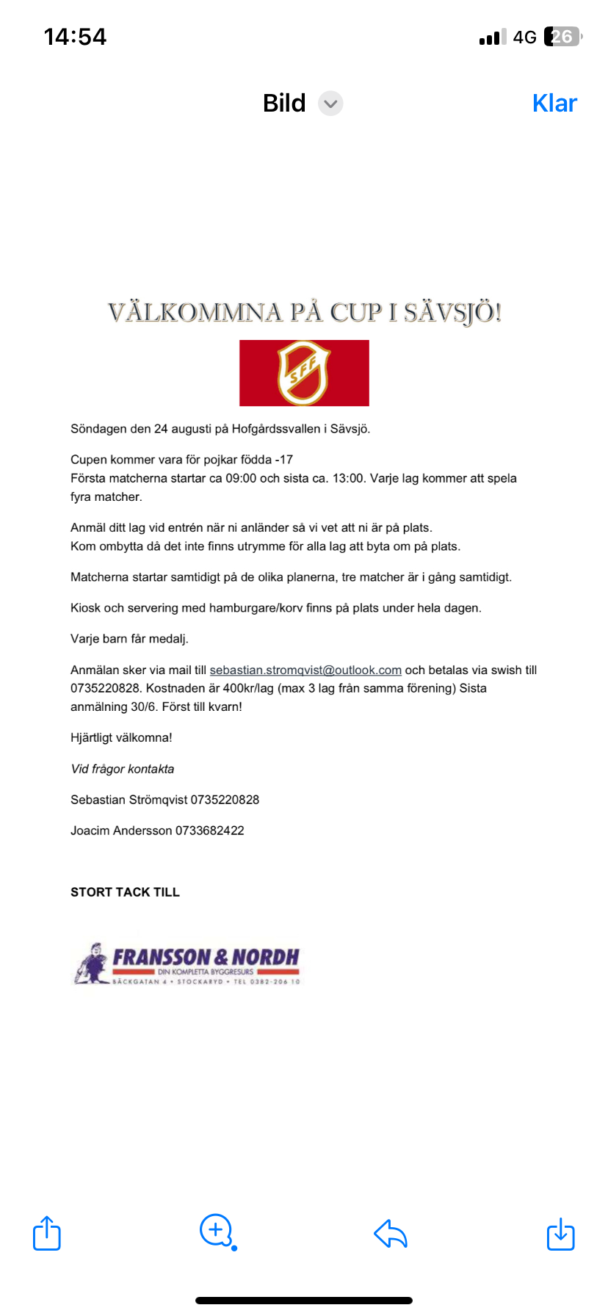
Sävsjö-cup
P17 har blivit inbjudna på en cup i Sävsjö den 24/8.
Anmälan kostar 400kr per lag (önskemål från ledarteamet att skicka 3 lag)
Skickar intresseanmälan till Sävsjö-cup under midsommarveckan.
Kostar 45kr att vara med, swisha till Lisa Karlhager Skriv barnets namn + P17.
Frivilligt.

Slide 8
TACK FÖR IDAG!
WAGGERYDS IK

